Slide 1


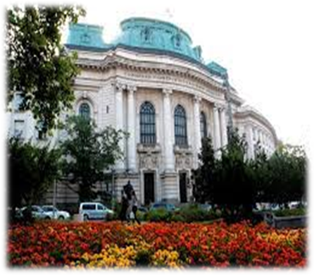
Университетски център за подпомагане на студенти със специални образователни потребности
AccessibleEU България – Партньорска мрежа за достъпно и включващо висше образование, услуги и среда, 08.10.2023
гл. ас. Славина Лозанова, гл. ас. Маргарита Томова, катедра Специална педагогика, ФНОИ

Slide 2
Началото
УЦПССОП е създаден с решение на Академичен съвет на СУ „Св. Климент Охридски“, Протокол № 10 от 13.07.2022 г., на който е приет и Правилник за дейността му.
Центърът е създаден в съответствие с икономическите и социални промени, заложени в Плана за действие за прилагане на Конвенцията на правата на хората с увреждания (2015-2020), Закон за интеграция на хората с увреждания (2018), Стратегия за хората с увреждания (2021-2030), Закон за българския жестов език (2021) и др. нормативни документи.

Slide 3
Цел
Съдействие и подпомагане на учебния процес и академичен живот на студенти с образователни потребности, които може да възникнат при сензорни увреждания, физически увреждания, множество увреждания, специфични нарушения на способността за учене (дислексия, дисграфия, дискалкулия), разстройства от аутистичния спектър и др.

Slide 4
Основни дейности
Дейността на центъра е насочена в еднаква степен както към студентите, така и към преподавателите и административния състав
Осигуряване на достъпна архитектурна среда
Осигуряване на достъпна учебна и образователна среда – адаптиране на материали и съдържание
Съдействие в процеса на учене, консултиране и ориентиране
Дейността на центъра е насочен към: студентите, преподавателите, неакадемичния персонал.

Slide 5
Студенти със зрителни нарушения
Слабовиждащи – ползват уголемен шрифт, лупи
Слепи – четят Брайл и използват говорещи програми
От гледна точка на образователните потребности и подходи на обучение:
  Екранни потребители (Screen user)
  Брайл/Говореща програма (Braille/speech output user)

Slide 6
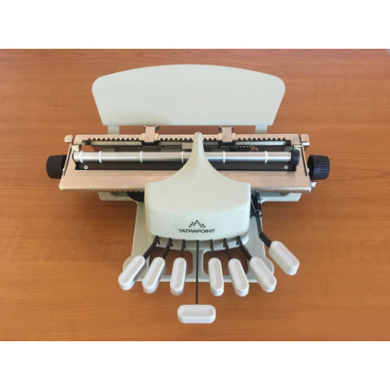
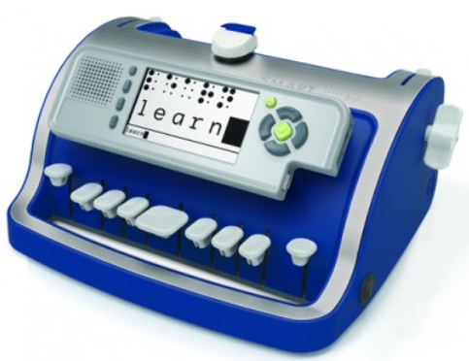
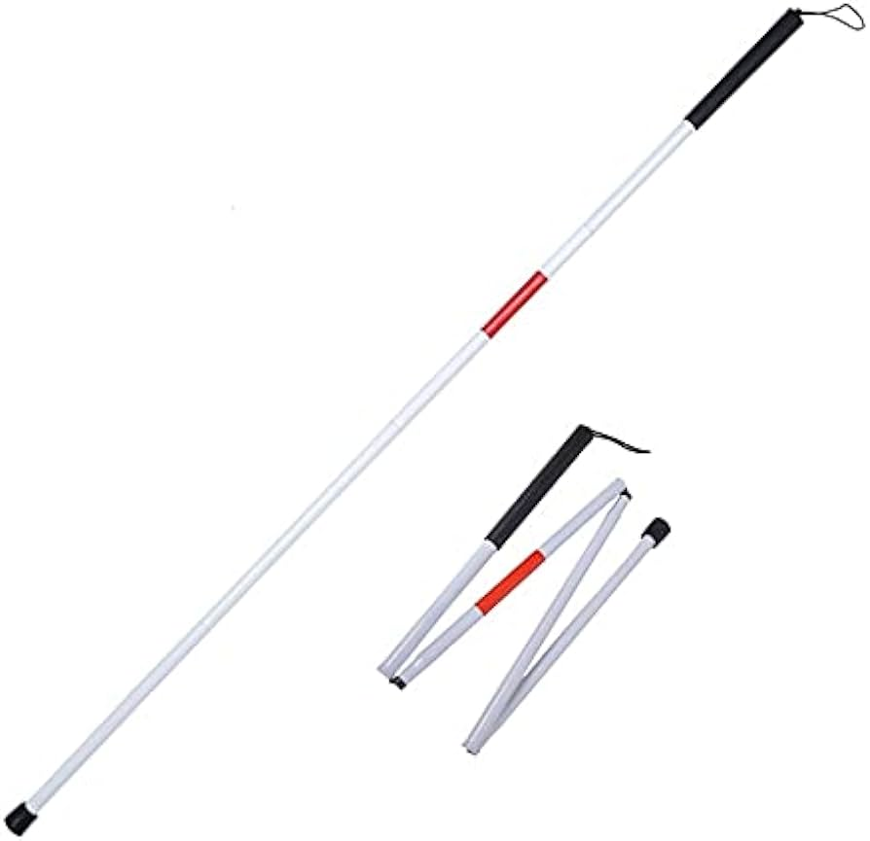
Дейности с цел подобряване на достъпа за студенти със зрителни нарушения
Допълване на специалните технически средства за зрително затруднените студенти:

Slide 7

Дейности с цел подобряване на достъпа за студенти със зрителни нарушения
С учебна цел от ССБ бе инсталиран Neural Speech Lab синтезатор за българска реч.
Neural Speech Lab преобразува в говор текстове, въведени в компютъра. С нейна помощ може да четете, създавате и обработвате текстове на български език в текстообработващи програми или интернет в комбинация с екранен четец като Jaws, NVDA, TalkBack и други.

Slide 8
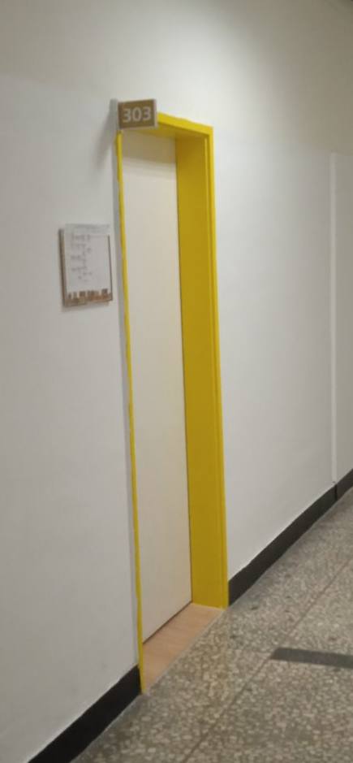
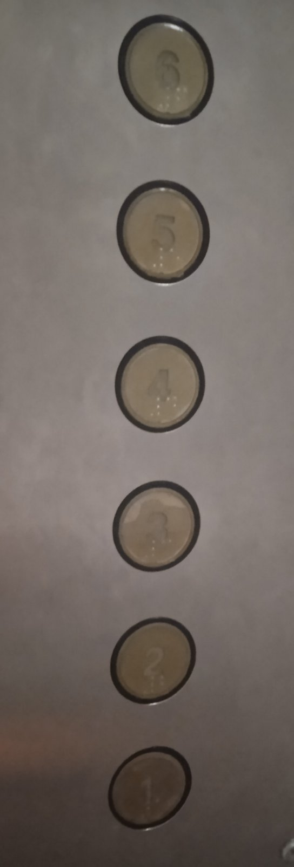
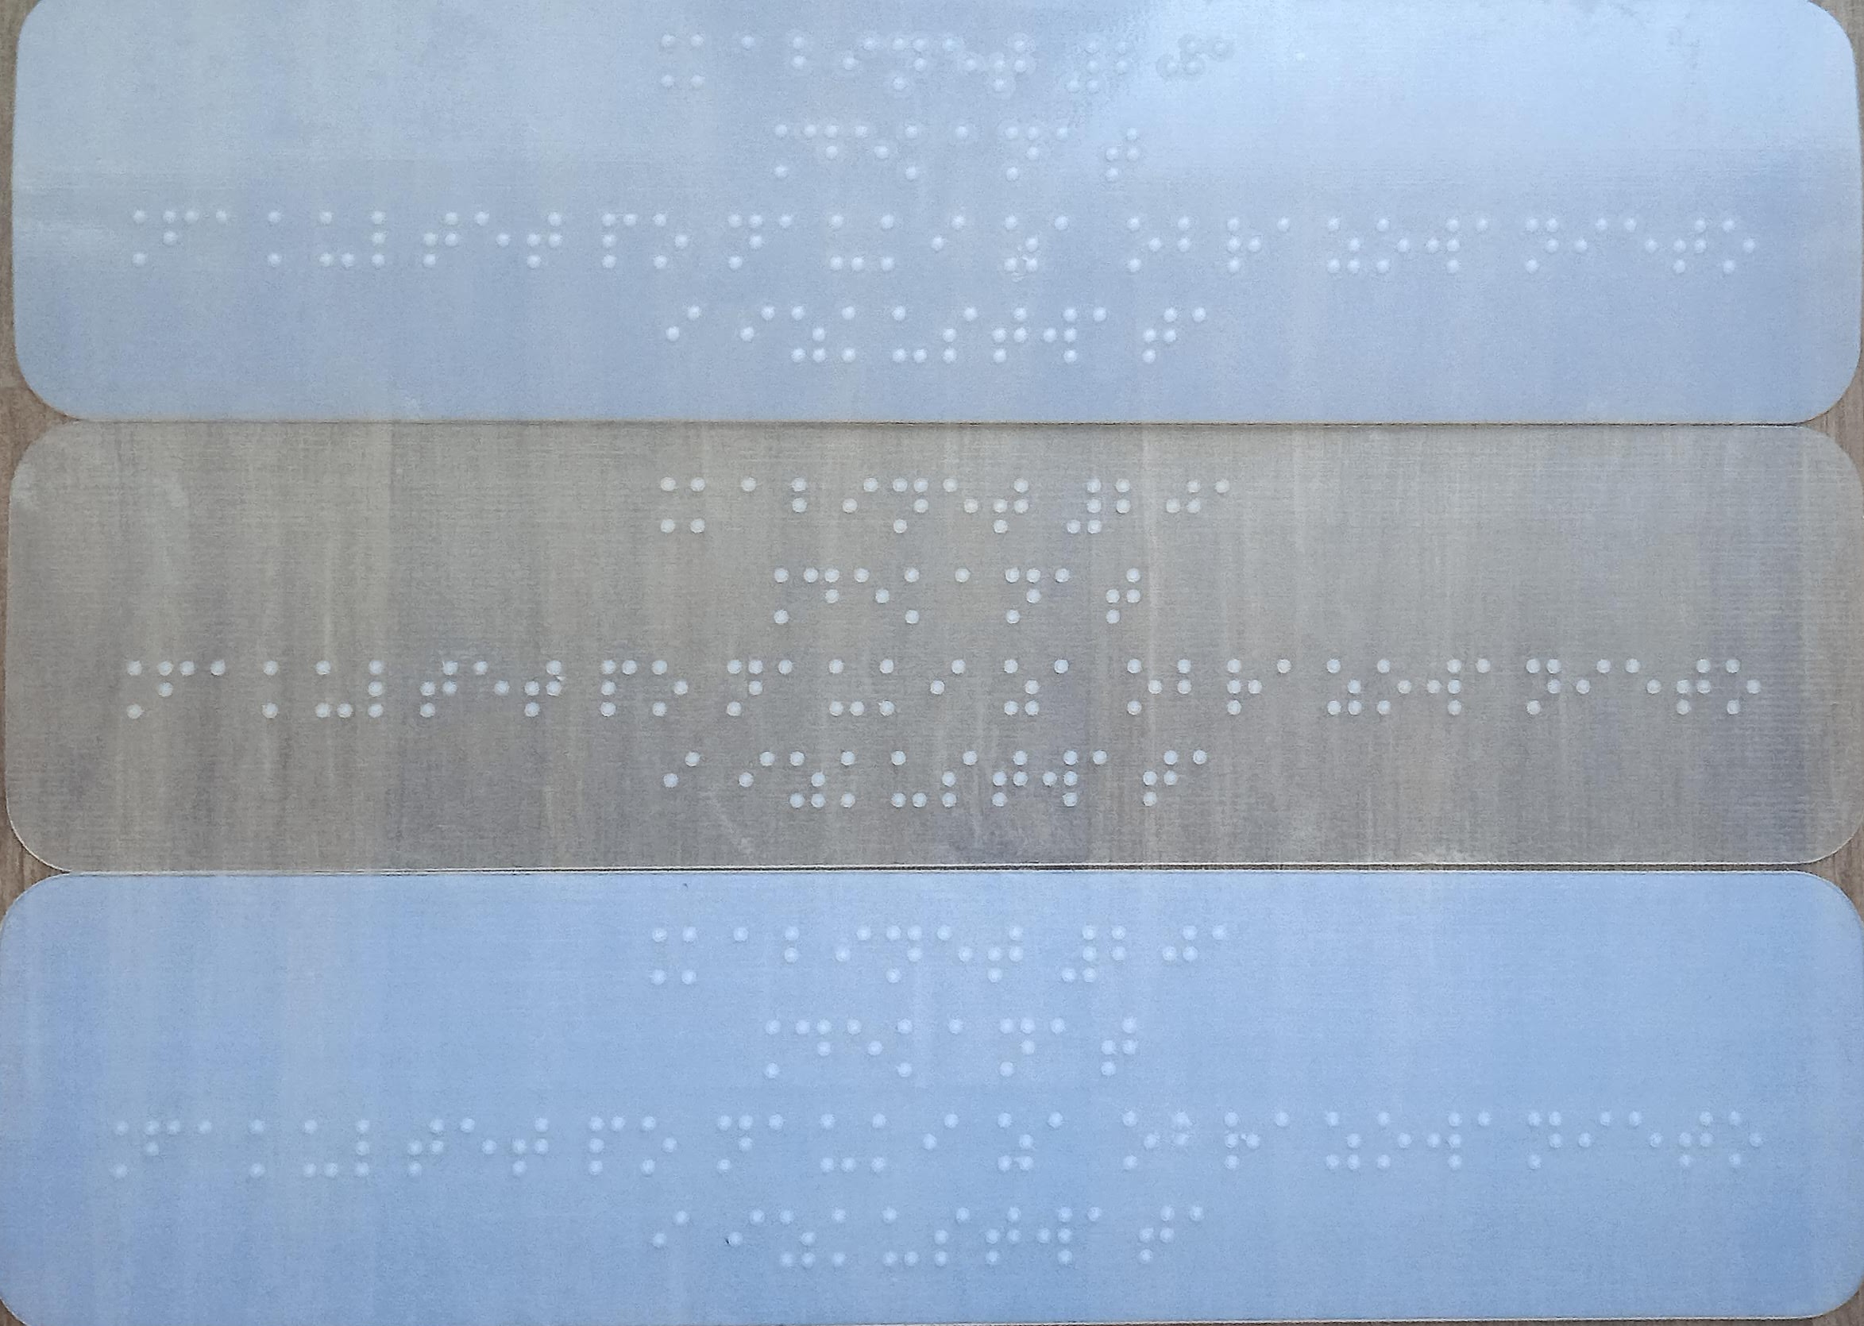
Дейности с цел подобряване на достъпа за студенти със зрителни нарушения
Поставено е брайлово етикиране на асансьорите
Престои етикиране на кабинетите и залите в сградата на ФНОИ
Вратите са маркирани с контрастен цвят за по-добра ориентация
Предстои поставяне на тактилна маркировка в коридорите

Slide 9
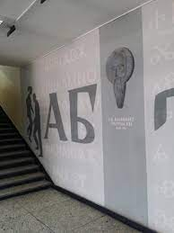
Дейности с цел подобряване на достъпа за студенти със зрителни нарушения
Предстои да се направи заснемане с цел добавяне на виртуална разходка в сградата на ФНОИ.

Slide 10
Студенти с глухота и слухови нарушения – според потребностите
Разнородна група от гледна точка на образователните и комуникативни потребности
Глухи студенти – ползващи и предпочитащи ЖЕСТОВ ЕЗИК за обучение и учене
Слабочуващи, със слухови нарушения/кохлеарно имплантирани – жестово кодирана устна реч на БГ език, визуален словесен, отчитане по устните на говорещите, използване на подпомагащи аудио системи, FM и Bluetooth системи и др.

Slide 11
Студенти с глухота и слухови нарушения – предизвикателства
Ниско ниво на четивна грамотност – трудности при разбирането на писмен текст
Трудности с писмена реч и в писменото изразяване
Значение на визуалния канал за възприемане на информация
Културни различия
Обучение по чужд език

Slide 12
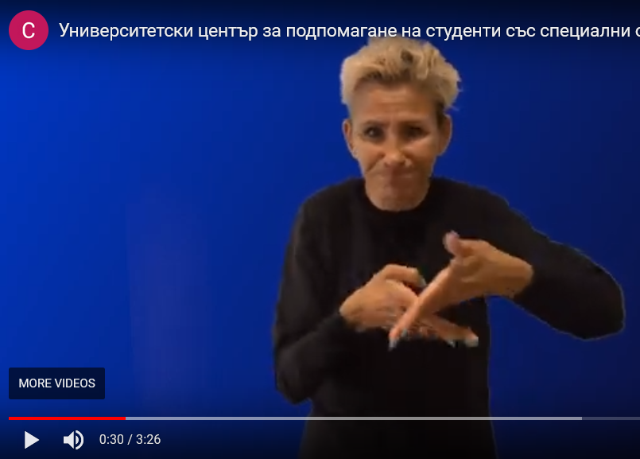
Дейности за глухи и слабочуващи студенти
Ориентиране и консултиране на жестов език
Достъп до уебсъдържанието на ФНОИ чрез видеоматериали на български жестов език
Видео жестов превод по време на кандидатстудентската кампания и настаняване на студенти
Възможност за жестов превод за изпити, защити на дипломни работи (по предварителна заявка)
Консултации от студенти по задания и във връзка с текущо оценяване

Slide 13
Дейности в подкрепа на глухи и слабочуващи студенти
1. Обучение на административни служители по български жестов език, ФНОИ
Разработено съдържание за преподаване на БЖЕ за административни цели
Проведен курс с участие на 7 служители от администрацията на ФНОИ
2. Предстои обучение за преподаватели по български жестове език, ФНОИ

Slide 14
Други проекти
Управление и информиране на академичната и административната среда
Обучение – инструктаж за кандидатстудентската кампания
Обучение за преподаватели за работа със студенти със специални потребности (по предварителна заявка)
Консултации от студенти за студенти със специални потребности
Взаимодействие със специализираното звено на Университетската библиотека, Правна клиника „Социални права на хората с увреждания“ и други центрове на СУ
Създаване на мрежа от международни университети и организации

Slide 15
Контакти и обратна връзка
Университетски център за подпомагане на студенти със специални образователни потребности
https://fnoi.uni-sofia.bg/?page_id=8462
Ръководител: гл. ас. д-р Славина Лозанова, подпомагане студенти с глухота sjlozanova@uni-sofia.bg
Член УС, подпомагане на студенти със зрителни нарушения: гл. ас. д-р Маргарита Томова, mvenelinov@uni-sofia.bg

Slide 16
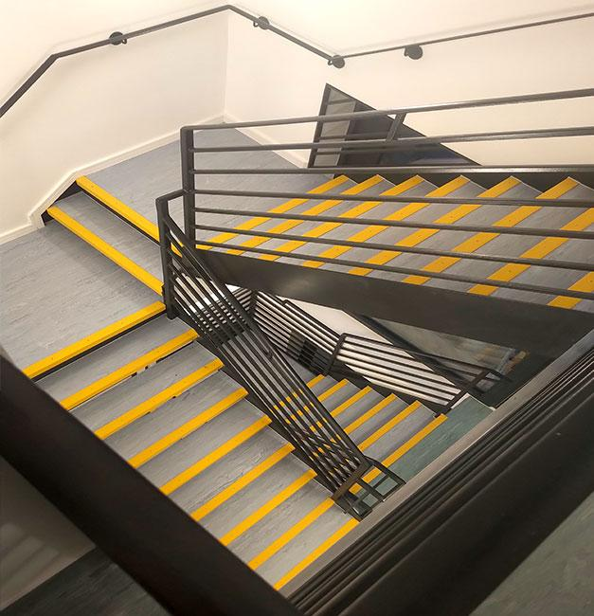
БЛАГОДАРИМ ЗА ВНИМАНИЕТО
гл. ас. д-р Славина Лозанова гл. ас. д-р Маргарита Томова

